Slide 1
Погода Pogoda
Pada (padać) | Jest (być)
grad | chłodno
śnieg | mróz
deszcz | niskie ciśnienie
Świeci (swiecić) | ciepło
słonce | pochmurno
Wieje (wiać) | mgła
wiatr | burza

Slide 2
Может ли планета заболеть?
Именно это произошло с Землёй по вине человека. На планете возникли экологические проблемы, от решения которых зависит судьба всего живого.

Slide 3
Экологические проблемы большого города

Slide 4
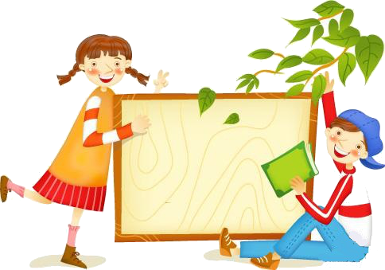
Что такое
экология?
Экология – это наука о взаимоотношениях живых организмов между собой и с окружающей средой.

Slide 5
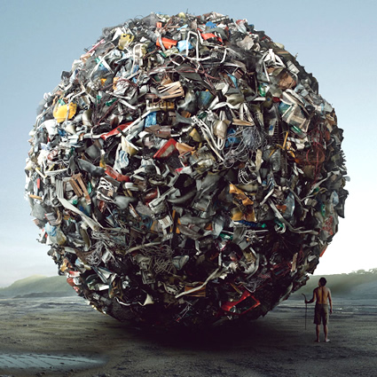
Загрязнение планеты мусором -
одна из глобальных экологических проблем. Разбрасываемый по всей планете мусор не успевает перерабатываться естественным путем. Сжигание отходов приводит к загрязнению воздуха и разрушению озонового слоя. Земля в беде!

Slide 6
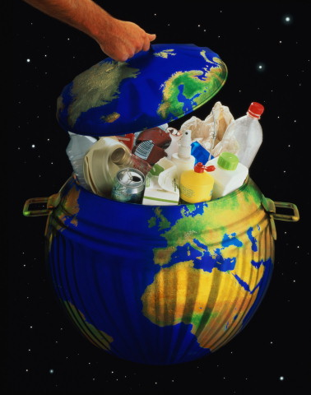
Помните!
Время разложения
бумаги – 2 года,
консервной банки –
не менее 70 лет, а оставленный вами полиэтиленовый пакет будет лежать в земле несколько веков! Осколки стекла, банки, бутылки способны, как мины, «сработать» даже через 1000 лет: в солнечную погоду осколок стекла может сыграть роль линзы и вызвать пожар.

Slide 7
Как избавиться от мусора?
Сортировка мусора
РЕШЕНИЕ
ПРОБЛЕМЫ
Переработка мусора
Вторичное использование
некоторых предметов (банки, бутылки)

Slide 8
Охрана окружающей среды – задача всего человечества
Всемирный фонд
дикой природы
Гринпис
Созданы различные международные организации, служащие делу охраны природы.

Slide 9
Что посеешь – то и пожнёшь.
Чего хотите для себя – то и давайте людям!

Slide 10
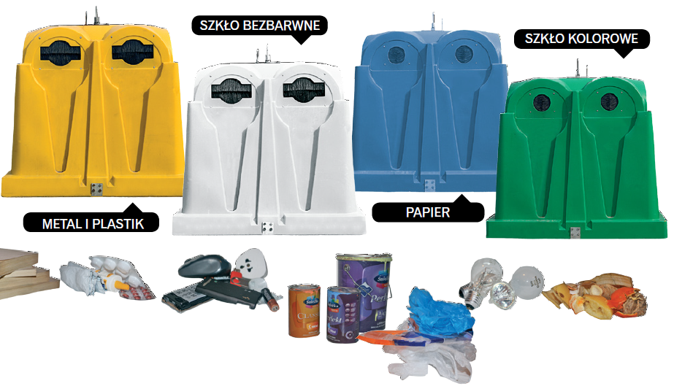
Segregасja odpadów Сортировка отходов

Slide 11
Стекло | Szkło
банки | słoiki
стекло белое и цветное после сока и продуктов | szkło białe i kolorowe po napojach i zywnosci
Пластик | Plastik
пластиковые бутылки | butelki plastikowe
емкости после бытовой химии | pojemniki po chemii

Slide 12
Бумага | Papier
картон | tektura
книги | książki
газеты | gazety
бумажные пакеты | papierowe torby

Slide 13
Металл | Metal
алюминиевые банки после напитков | puszki aluminiowe po napojach
консервные банки | puszki stalowe po żywnosci
кастрюли | garnki
инструменты | narzędzia metalowe
фольга | folia aluminiowa

Slide 14
Не перерабатываются | Nie do recyclingy
лекарства | lekarstwa
оконные стекла | szkło okienne
лампочки | żarówki
трава | trawa
листья | liście
аэрозольные баллоны | aerozole
памперсы | pampersy
зеркало | lustra
батарейки | elektrośmieci
пенопласт | styropian
емкости после масла | pojemniki po olejach
банки после краски | puszki po farbach

Slide 16
Экологический кодекс жителей планеты Земля
Обязанности граждан
Права граждан
Соблюдать чистоту…
Украшать…
Заботиться о…
Не разрушать..
Проводить отдых…
Создавать…
Участвовать…

